Slide 1
Qual è il massimo valore di un’inserzione pay per click? una valutazione del valore tramite disintermediazione
Claudio Rossi

Slide 2
Il lavoro
Ambiti operativi
  Promozione di imprese turistico ricettive
  Search engine marketing
  Online branding
Punto di vista
  Management aziendale
  Strategie promozionali

Slide 3
Obiettivi dell’analisi
Lo studio si è posto l’obiettivo di valutare il limite di costo oltre il quale le operazioni di Search Engine Marketing non sono remunerative

Slide 4
Ipotesi di base
Lo studio si basa sull’ipotesi che un’impresa turistico ricettiva utilizzi booking.com per raccogliere prenotazioni tramite Internet
L’impresa intende promuovere il proprio sito Web utilizzando campagne AdWords (Pay Per Click)

Slide 5
Ipotesi di base
Le prenotazioni raccolte tramite il sito Web dell’impresa vengono sottratte a booking.com
Il modello considera come proventi delle operazioni AdWords solamente le prenotazioni raccolte tramite il modulo presente sul sito dell’azienda

Slide 6
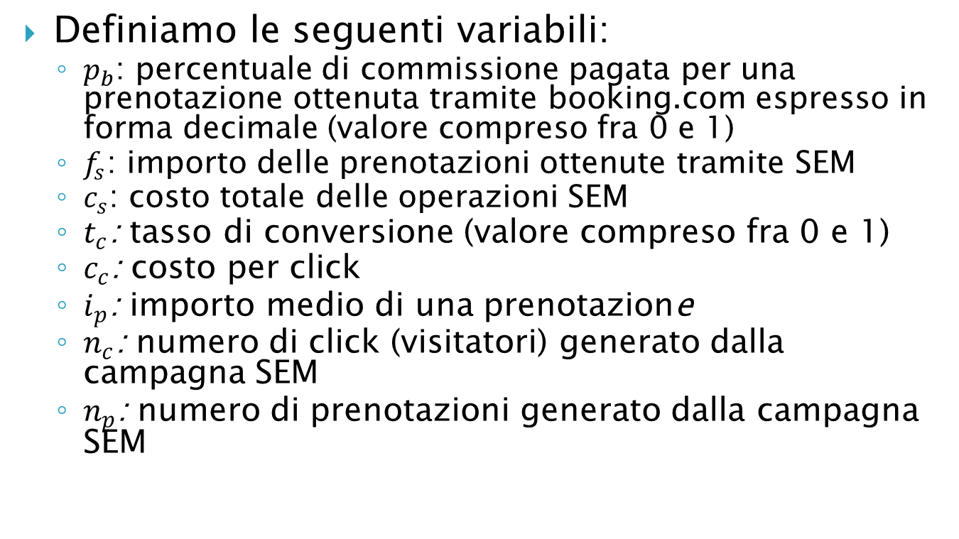
Modello matematico - variabili
Definiamo le seguenti variabili:
  $p_{b}$: percentuale di commissione pagata per una prenotazione ottenuta tramite booking.com espresso in forma decimale (valore compreso fra 0 e 1)
  $f_{s}$: importo delle prenotazioni ottenute tramite SEM
  $c_{s}$: costo totale delle operazioni SEM
  $t_{c}$: tasso di conversione (valore compreso fra 0 e 1)
  $c_{c}$: costo per click
  $i_{p}$: importo medio di una prenotazione
  $n_{c}$: numero di click (visitatori) generato dalla campagna SEM
  $n_{p}$: numero di prenotazioni generato dalla campagna SEM

Slide 7
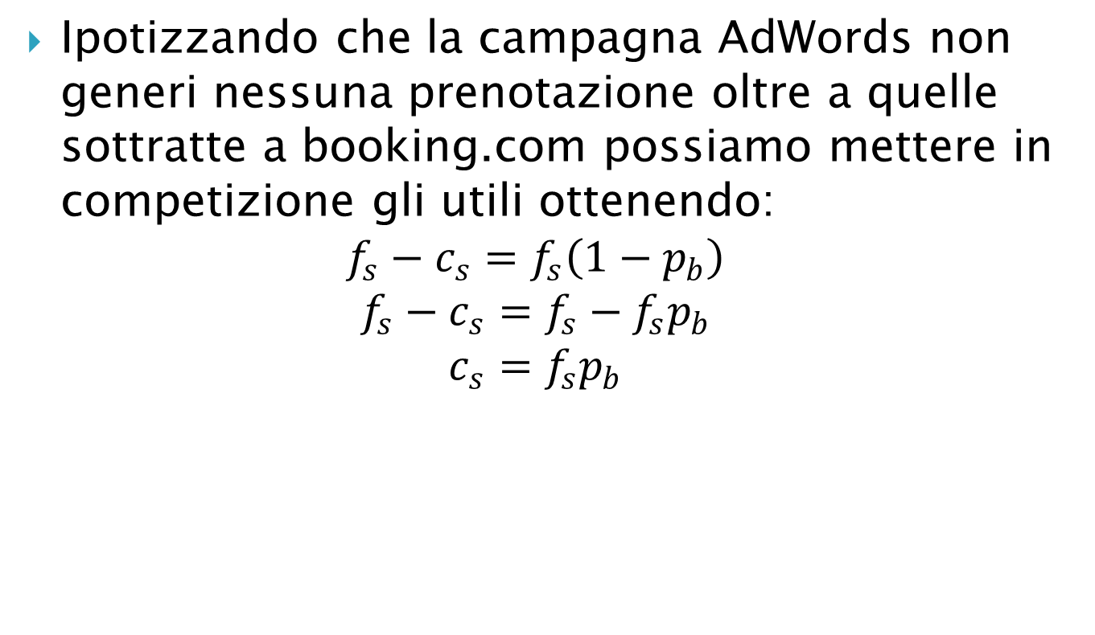
Modello matematico
Ipotizzando che la campagna AdWords non generi nessuna prenotazione oltre a quelle sottratte a booking.com possiamo mettere in competizione gli utili ottenendo:
$$f_{s}−c_{s}=f_{s}\left(1−p_{b}\right)$$
$$f_{s}−c_{s}=f_{s}−f_{s}p_{b}$$
$$c_{s}=f_{s}p_{b}$$

Slide 8
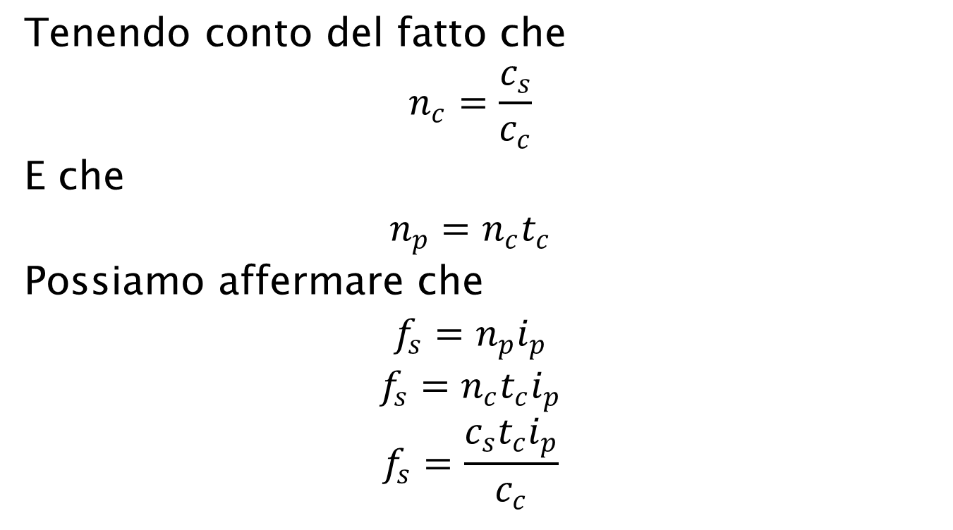
Modello matematico
Tenendo conto del fatto che
$$n_{c}=\frac{c_{s}}{c_{c}}$$
E che
$$n_{p}=n_{c}t_{c}$$
Possiamo affermare che
$$f_{s}=n_{p}i_{p}$$
$$f_{s}=n_{c}t_{c}i_{p}$$
$$f_{s}=\frac{c_{s}t_{c}i_{p}}{c_{c}}$$

Slide 9

Modello matematico
Sostituendo nell’espressione $c_{s}=f_{s}p_{b}$ otteniamo
$$c_{s}=\frac{c_{s}t_{c}i_{p}}{c_{c}}p_{b}$$
$$1=\frac{t_{c}i_{p}}{c_{c}}p_{b}$$
$$c_{c}=t_{c}i_{p}p_{b}$$

Slide 10
Risultato
il costo per click massimo per avere un utile rispetto all’utilizzo di booking.com è pari al
tasso di conversione moltiplicato per l’importo medio di una prenotazione e per la percentuale di commissione concordata con booking.com

Slide 11
Limitazioni e sviluppi
Limitazioni
  Il tasso di conversione dipende fortemente dalla qualità del sito dell’hotel e il modello dipende linearmente da questo valore.
  Il modello si concentra esclusivamente sull’identificazione di quale attività sia economicamente più vantaggiosa fra mediazione tramite booking.com e campagne SEM.
Sviluppi
  Analisi del valore delle operazioni SEM all’interno di una strategia di Web Marketing Mix
  Analisi del valore aggiunto legato alla qualità di un sito Web di buona qualità (conseguenza di un piano di Web Marketing)

Slide 12
Conclusioni
Esiste un metodo oggettivo per la valutazione della massima spesa ragionevole per un click
Il modello proposto può essere un supporto per la valutazione dei parametri operativi di un investimento in operazioni di AdWords

Slide 13
IX riunione scientifica SISTUR
Pistoia 16 E 17 NOVEMBRE 2017
Claudio Rossi – Università di Bologna – claudio.rossi15@unibo.it

